Slide 1

CHÀO MỪNG CÔ HIỆU PHÓ DỰ GIỜ TIẾT TOÁN
Lớp 3A2

Slide 2



Slide 3

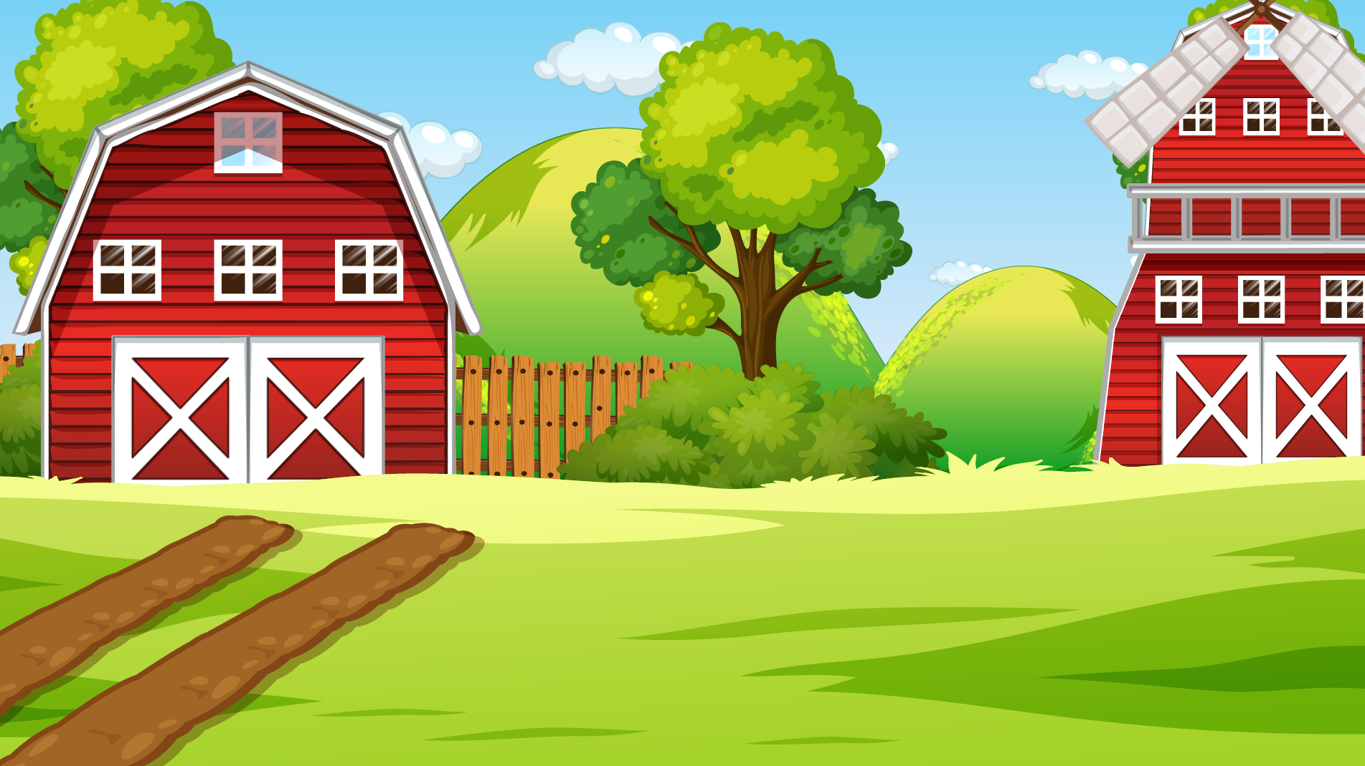



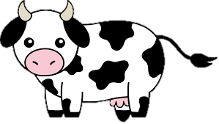
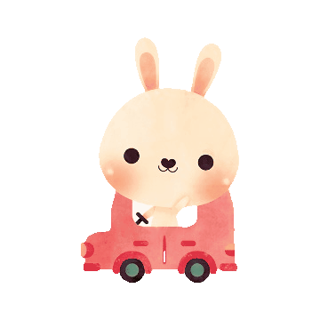
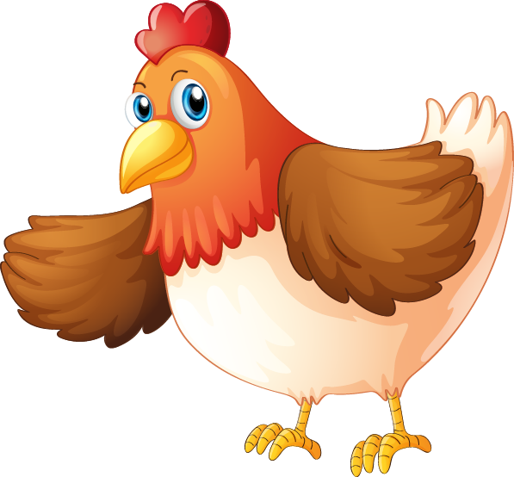
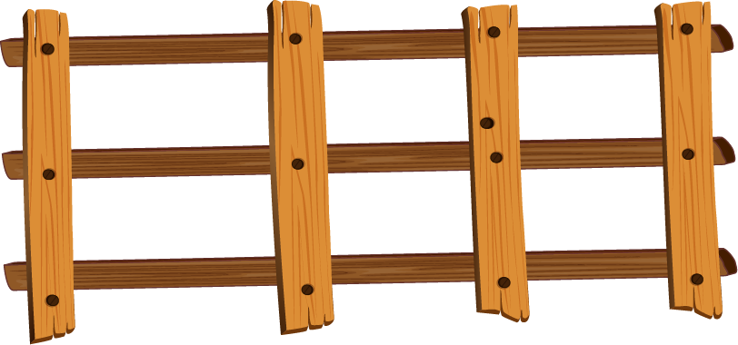

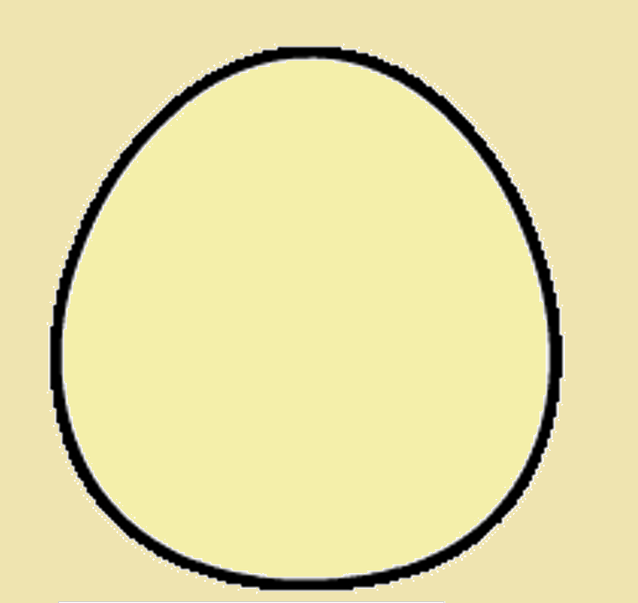



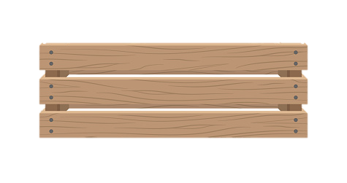
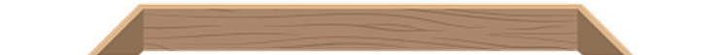

Nông trại của Thỏ Nhí

Slide 4








Slide 5




4 x 2 = ?
6
8
10
12

Slide 6
4 x 7 = ?
28
24
32
11

Slide 7
4 x 5 = ?
9
24
20
10

Slide 8
4 x 3 = ?
11
1
7
12

Slide 9
4 x 10 = ?
40
4
14
36

Slide 10


Bảng nhân 6
(Tiết 1)

Slide 11
YÊU CẦU CẦN ĐẠT
Tìm được kết quả các phép tính trong bảng nhân 6 và thành lập bảng nhân 6.
1
Vận dụng bảng nhân 6 để tính nhẩm, giải bài toán thực tế liên quan đến bảng nhân 6.
2

Slide 12
KHÁM PHÁ

Slide 13
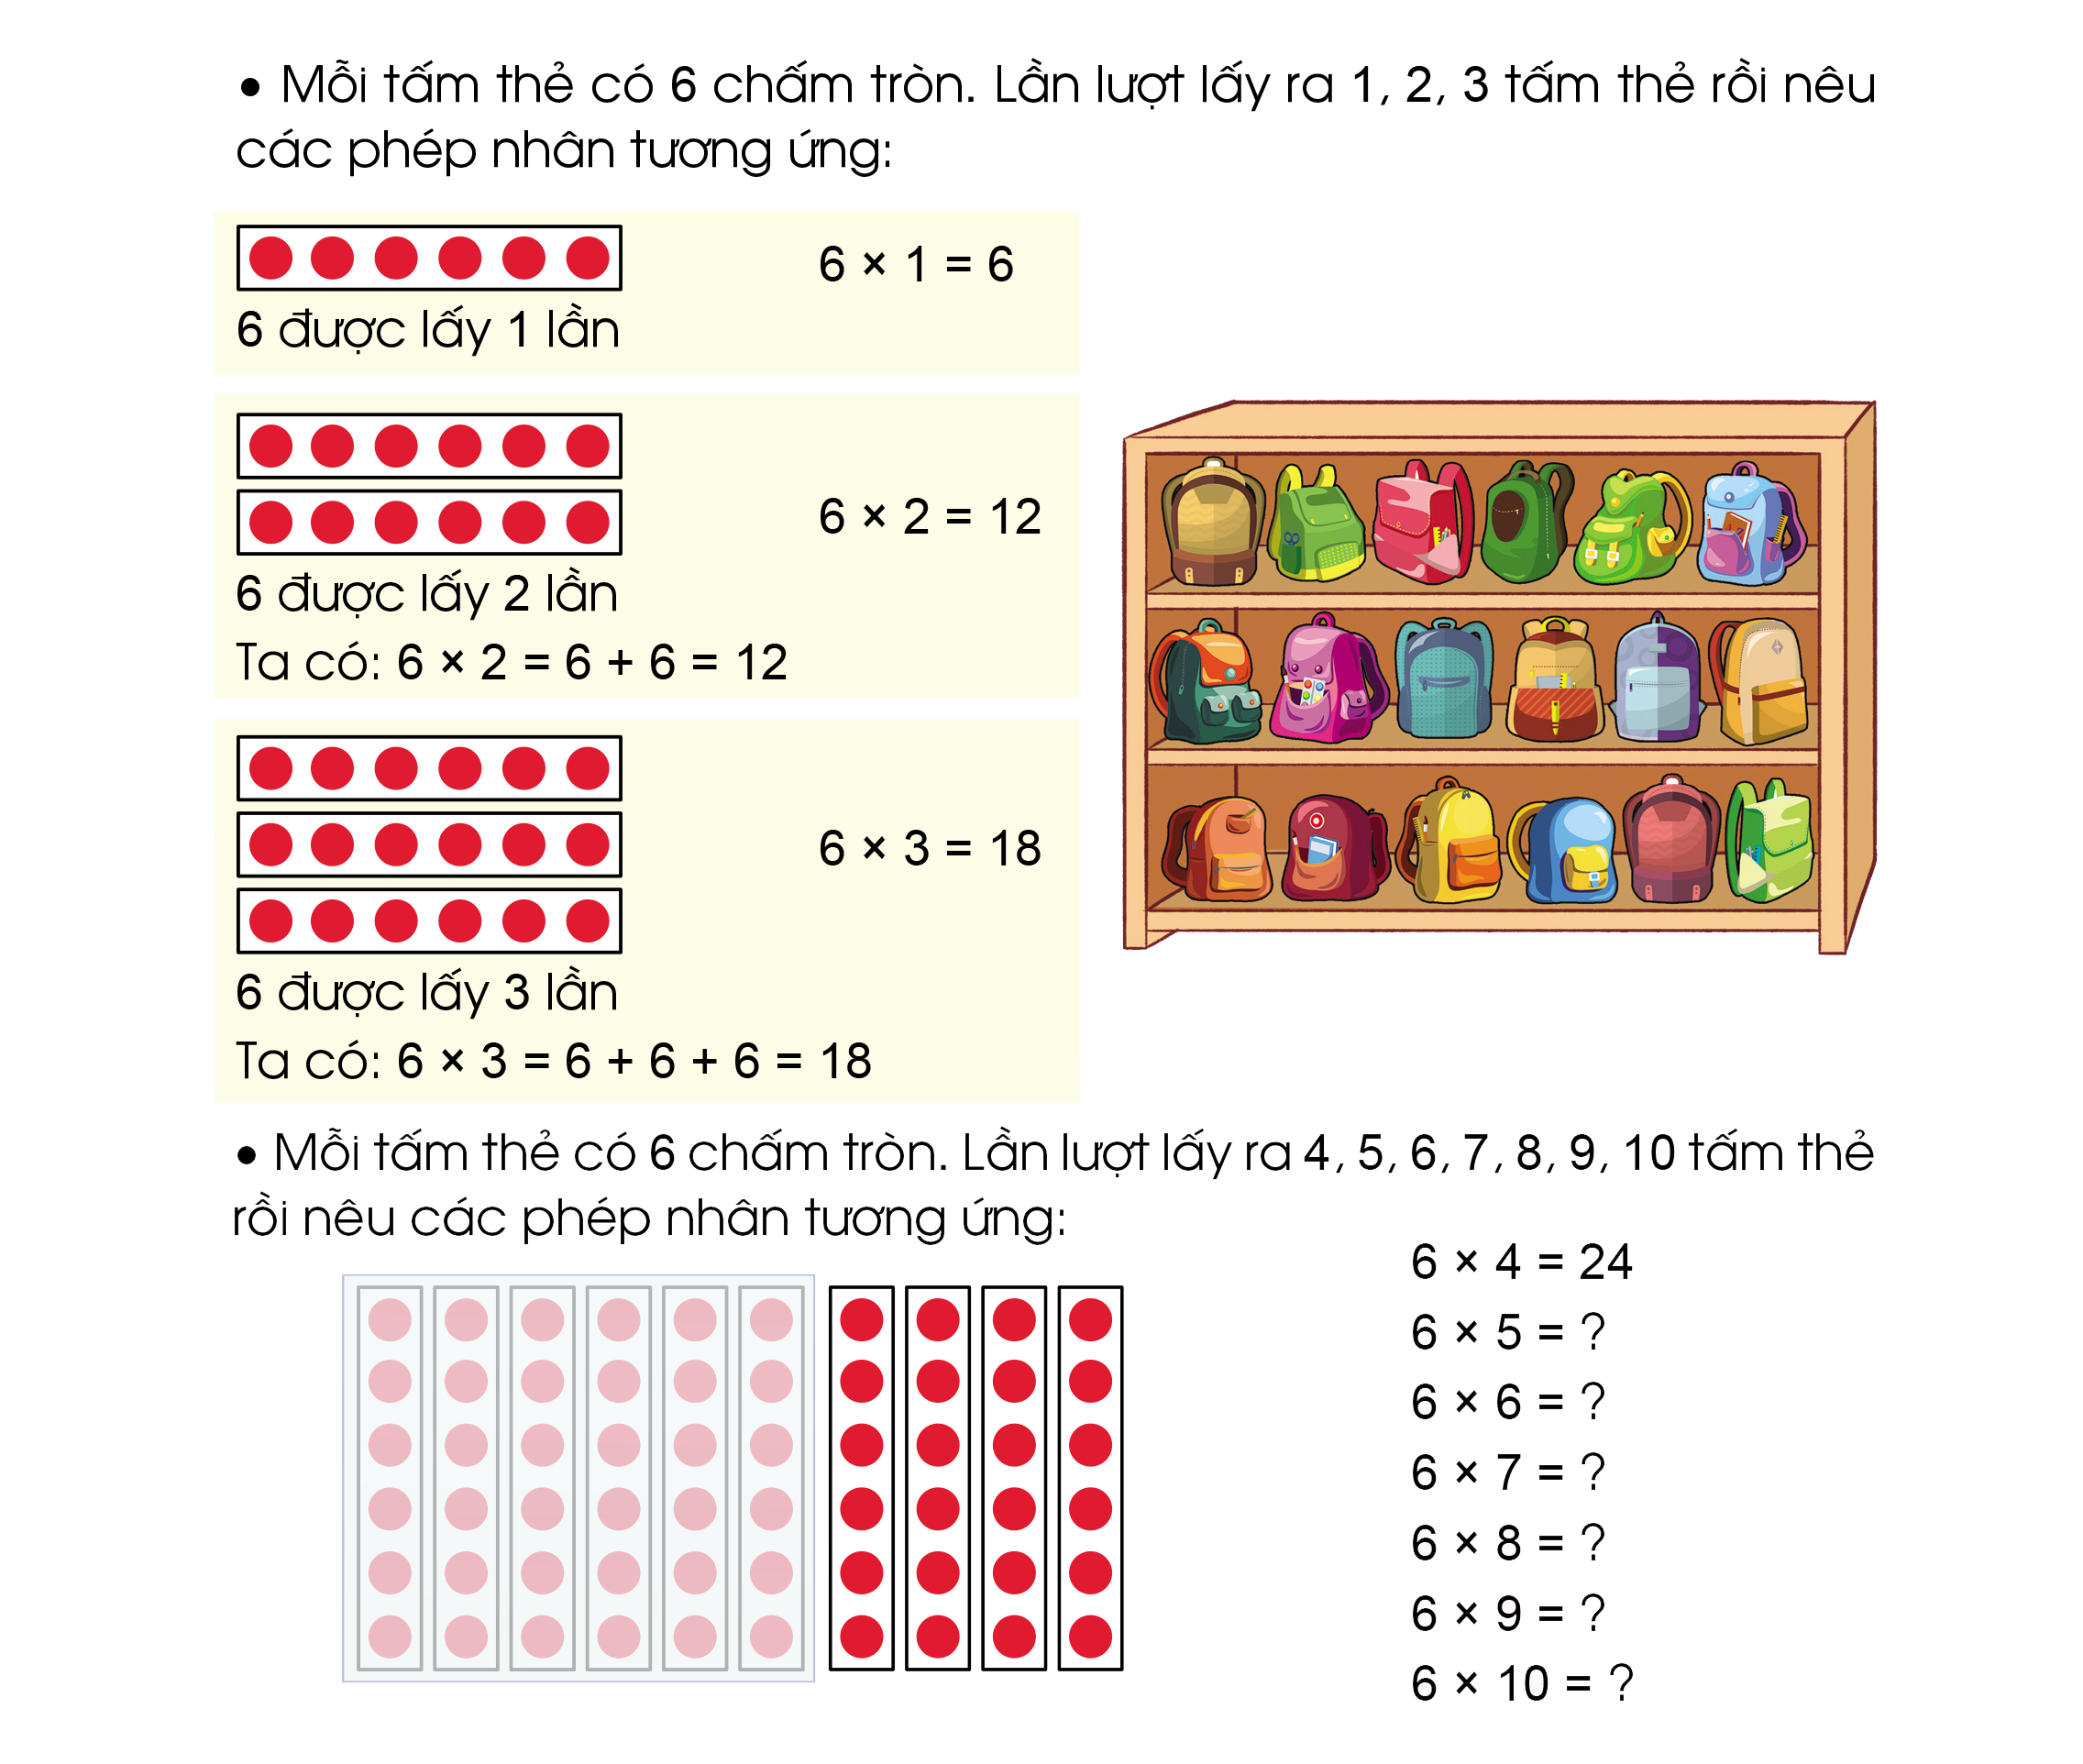
6 được lấy 1 lần
Vậy: 6 x 1 = 6

Slide 14
6 được lấy 2 lần
Vậy: 6 x 2 = 12

Slide 15
6 được lấy 3 lần
Vậy: 6 x 3 = 18

Slide 16


6 x 1 = 6
6 x 2 = 12
6 x 3 = 18
+6
+6
Cộng thêm 6 vào kết quả của phép tính đứng trước ta được kết quả của phép tính đứng sau.
6 x 4 =
6 x 5 =
6 x 6 =
6 x 7 =
6 x 8 =
6 x 9 =
6 x 10 =

Slide 17
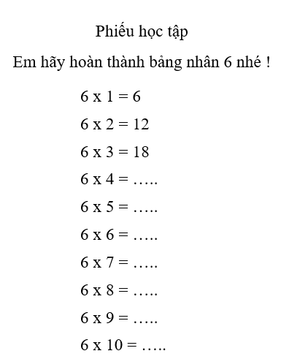

Slide 18
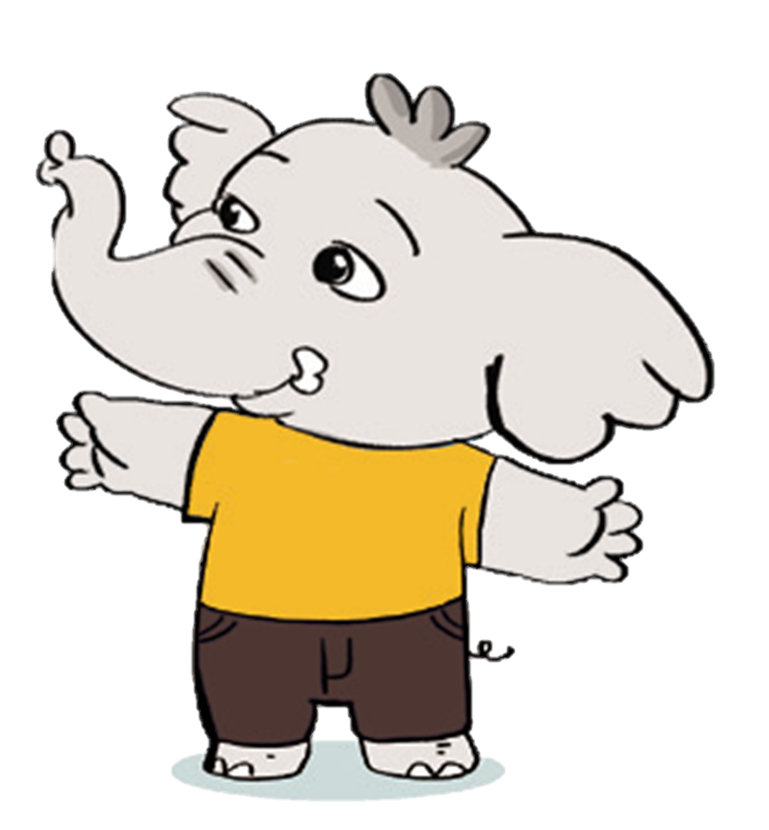
BẢNG NHÂN 6
6 x 1 = 6 6 x 6 = 36
6 x 2 = 12 6 x 7 = 42
6 x 3 = 18 6 x 8 = 48
6 x 4 = 24 6 x 9 = 54
6 x 5 = 28 6 x 10 = 60
Đây là bảng nhân 6

Slide 19
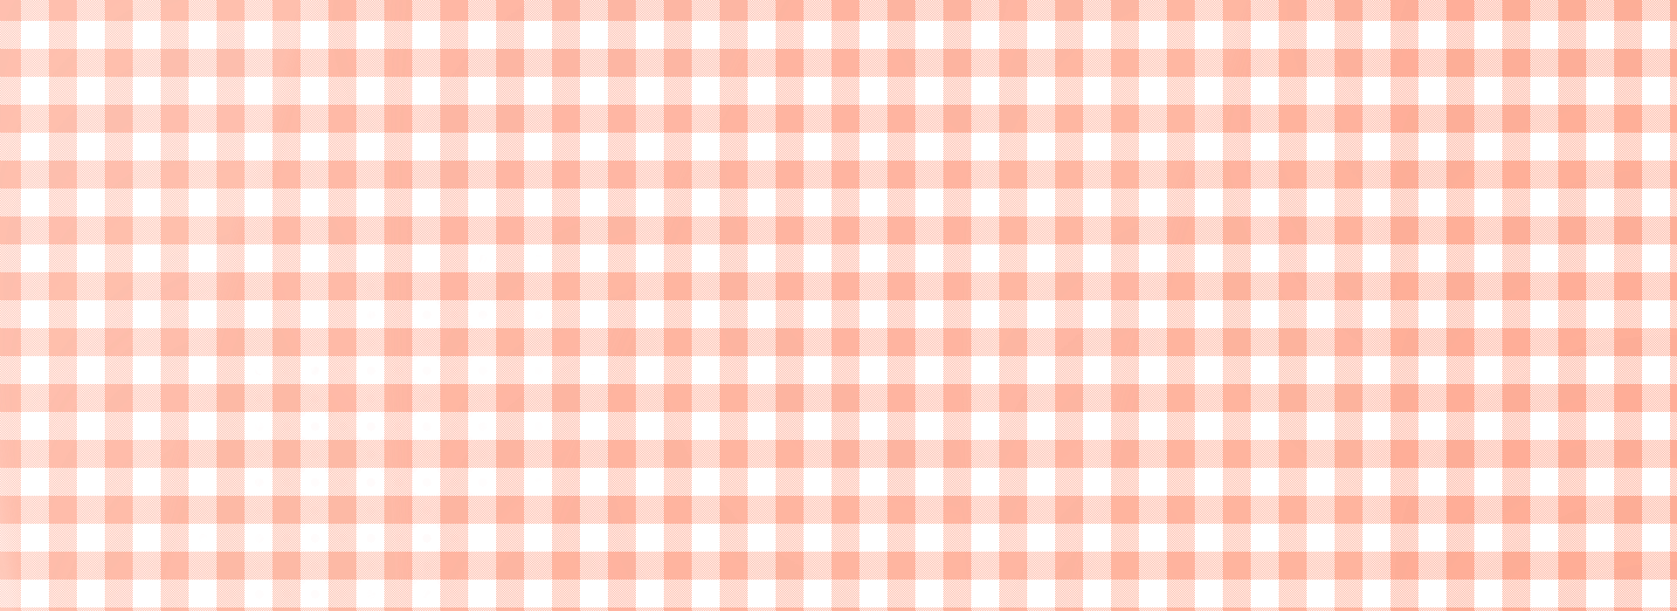
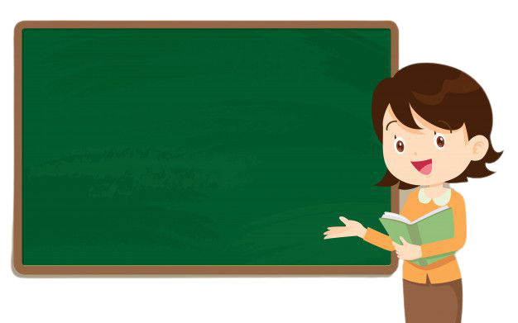
6 x 1 = 6
6 x 2 = 12
6 x 3 = 18
6 x 4 = 24
6 x 5 = 30
6 x 6 = 36
6 x 7 = 42
6 x 8 = 48
6 x 9 = 54
6 x 10=60
- Dãy thừa số thứ nhất đều là 6.
- Dãy thừa số thứ hai là các số lần lượt từ 1 đến 10.
- Tích là các số thêm 6, từ 6 đến 60.
(Kết quả phép tính sau hơn kết quả phép tính trước 6 đơn vị).
Học thuộc bảng nhân 6

Slide 20


6 x 1 = 6
6 x 2 = 12
6 x 3 = 18
6 x 4 = 24
6 x 5 = 30
6 x 6 = 36
6 x 7 = 42
6 x 8 = 48
6 x 9 = 54
6 x 10 = 60
Ai thông minh hơn?

Slide 21


Slide 22

1
Tính nhẩm:
6 x 2 =
6 x 6 =
6 x 1 =
6 x 7 =
6 x 8 =
6 x 5 =
6 x 9 =
6 x 10 =
6 x 3 =
3 x 6 =
6 x 4 =
4 x 6 =
12
54
36
60
Khi đổi chỗ các thừa số trong phép tính nhân, kết quả không thay đổi.
6
18
42
18
48
24
30
24

Slide 23












Quà tặng của Bạch Tuyết.

Slide 24
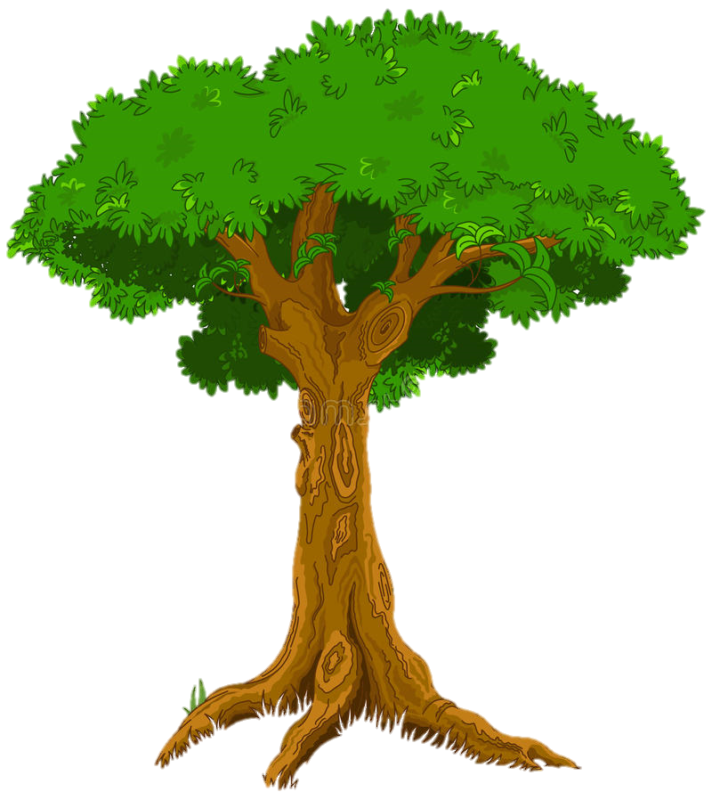








Chào các em, chị là Bạch Tuyết. Để tỏ lòng biết ơn bảy Chú Lùn đã luôn giúp đỡ và bảo vệ, chị muốn làm bánh để tặng các Chú Lùn. Vì hàng ngày phải lao động vất vả nên các Chú Lùn đều ăn rất khỏe. Mỗi người có thể ăn hết 6 chiếc bánh. Vậy chị cần phải làm tất cả bao nhiêu chiếc bánh ? Các em hãy tính giúp chị nhé !
ĐÁP ÁN :
42 chiếc bánh

Slide 25
Cảm ơn các em nhé !

Slide 26

- Ôn lại bảng nhân 6
- Chuẩn bị bài cho tiết sau : Bảng nhân 6 (Tiết 2)

